Slide 1
テーマ
縄文時代の生活について

Slide 2
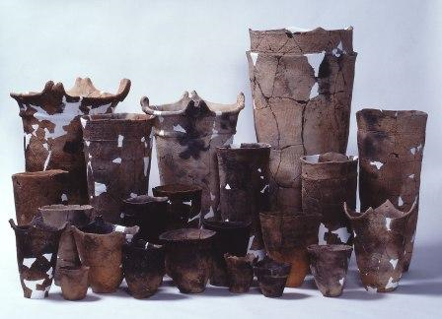
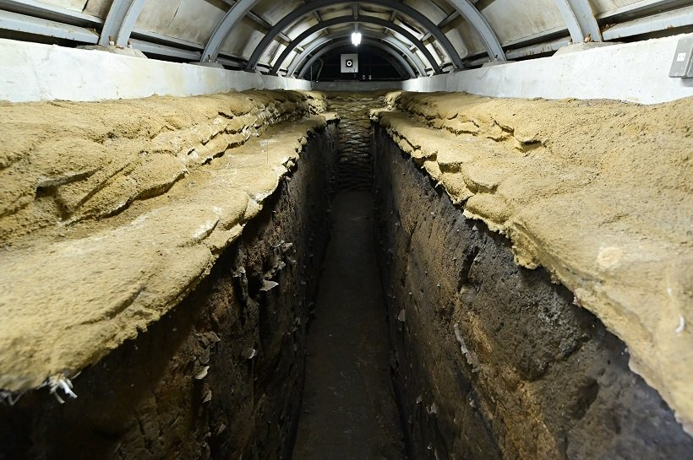
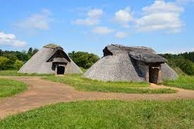
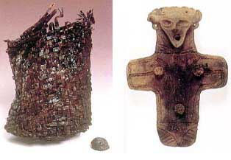
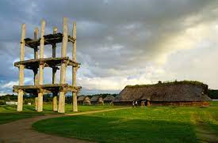
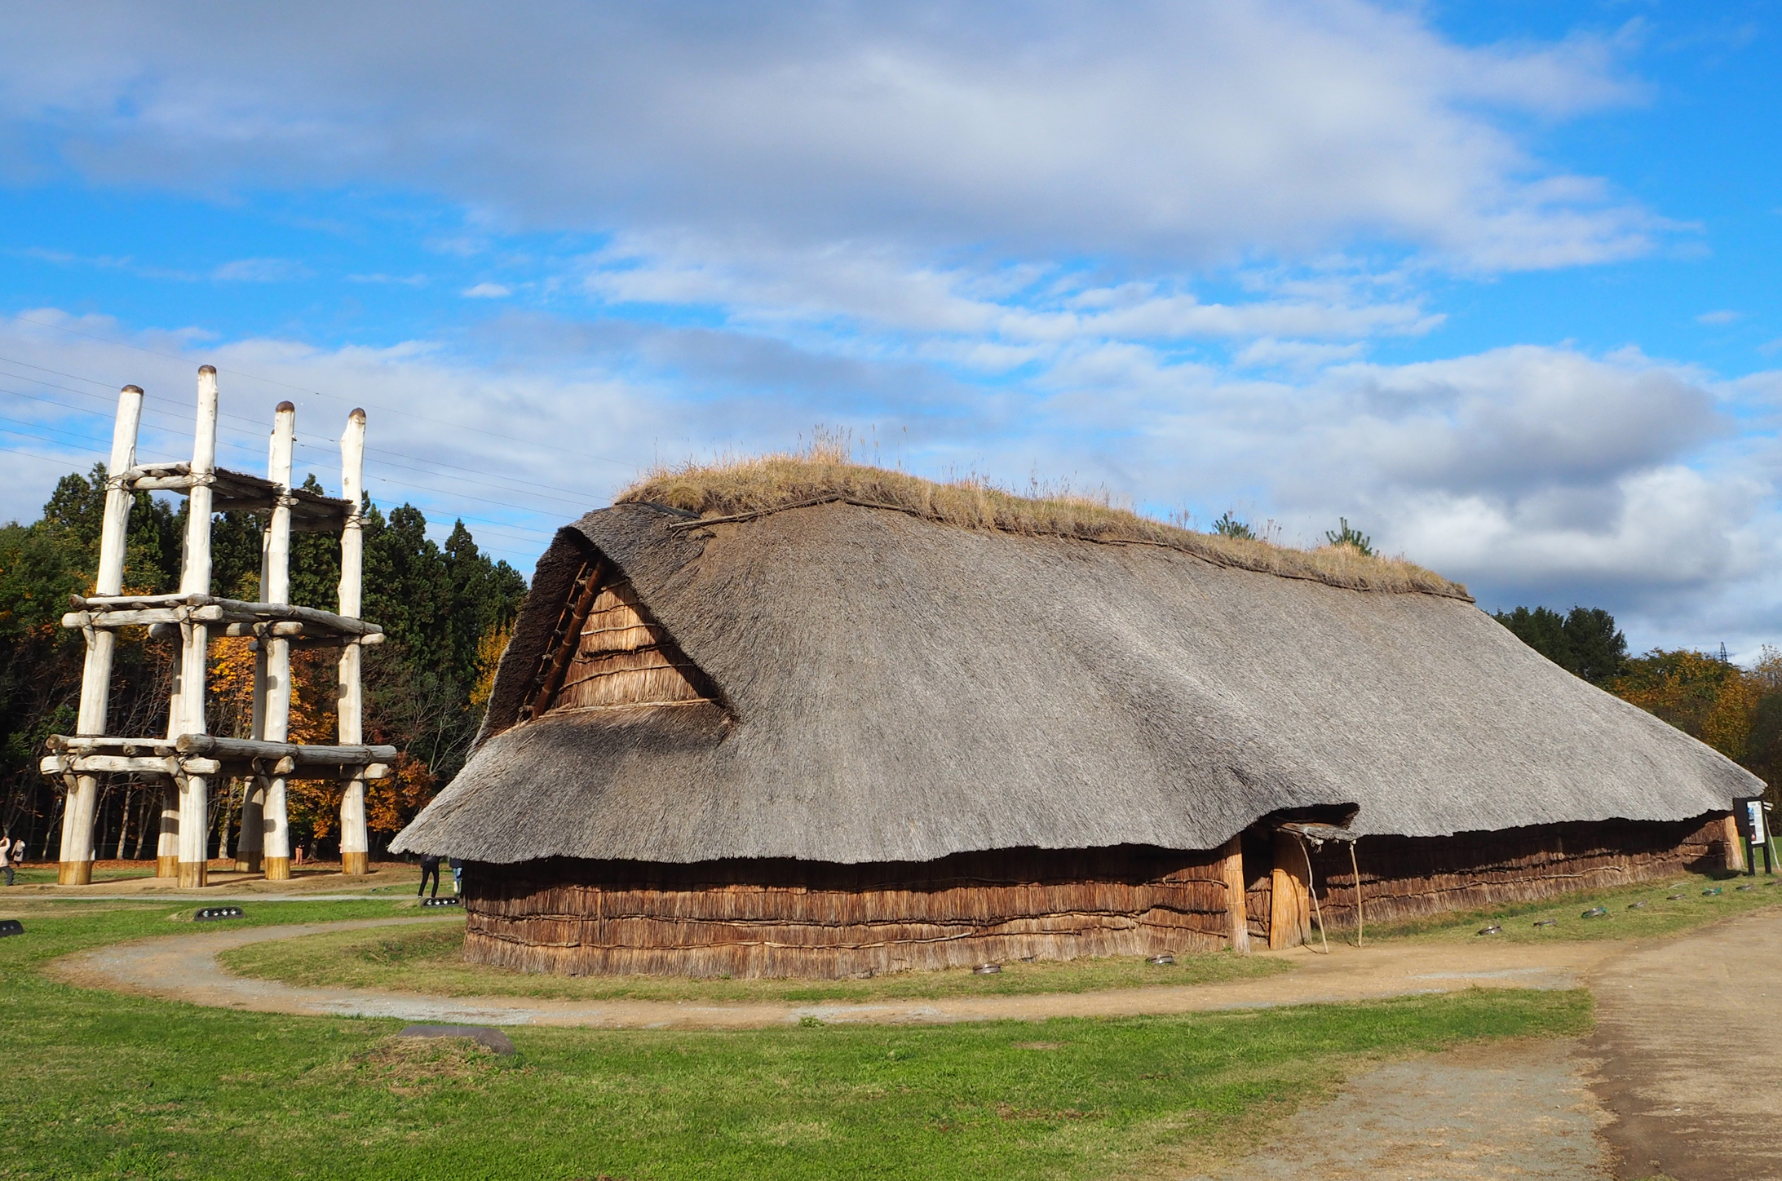
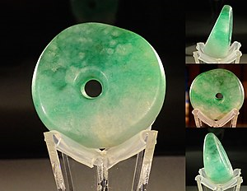
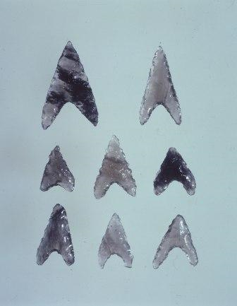
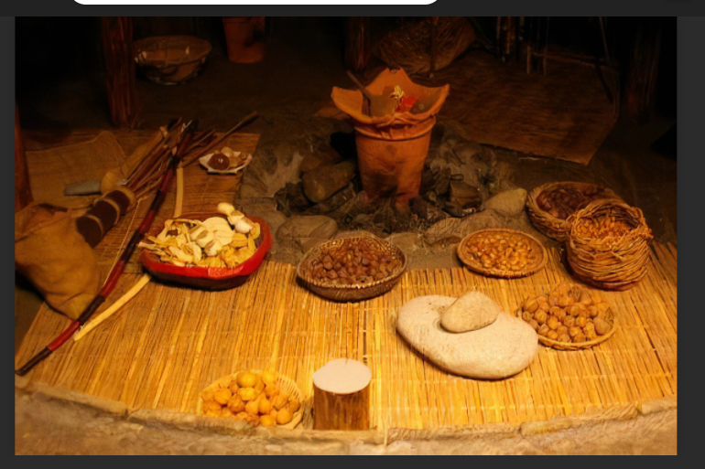
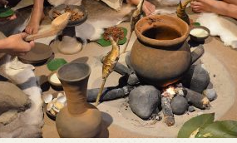
【使いそうな写真】

Slide 3
縄文時代の生活の様子
写真をはるところ

Slide 4
縄文時代の生活の様子
食べ物
縄文時代の人々は、小動物や魚をとったり、どんぐりやくりの実をとって食べていました。食べるときには土器にいれて、にて食べていました。どんな味がするのか食べてみたいです。

